Slide 1
Kelompok 3 : Regula Falsi (faksi iterasi)
Anggota Kelompok :
1. Dimas Agih Ramadhan 190103097
2. Erlangga Wahyu Hidayat 190103100
3. Faris Nasrudin Firfaus 190103102
4. Heru Setiyaji 190103106
5. Nendi Arnendo 190103115

Slide 2
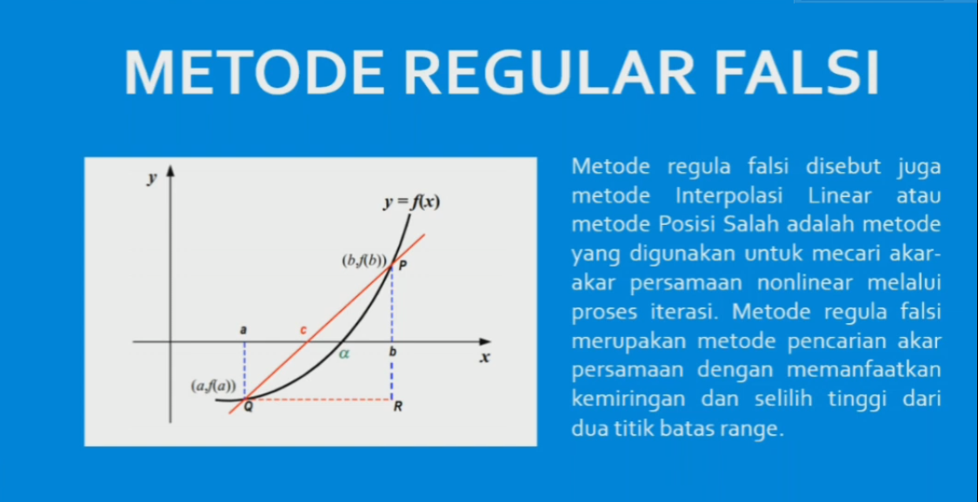
METODE REGULA FALSI

Slide 3

PROSEDUR REGULA FALSI
Secara umum, prosedur Regular Falsi adalah sebagai berikut
Menentukan interval titik awal $a$ dan $b$
sedemikian sehingga $f\left(a\right)f\left(b\right)<0$
Setelah itu menghitung $c$
Kemudian periksa :
Jika $f\left(a\right)f\left(c\right)<0$ maka $a=a atau b=c$
Jika $f\left(b\right)f\left(c\right)<0$ maka $b=b atau a=c$

Slide 4
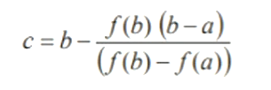
RUMUS REGULA FALSI

Slide 5
Contoh Soal
Tentukanlah salah satu akar persamaan berikut ini hingga iterasi 3 secara sistematis atau manual 4x²-12x-12=0 menggunakan metode regula falsi!

Slide 6
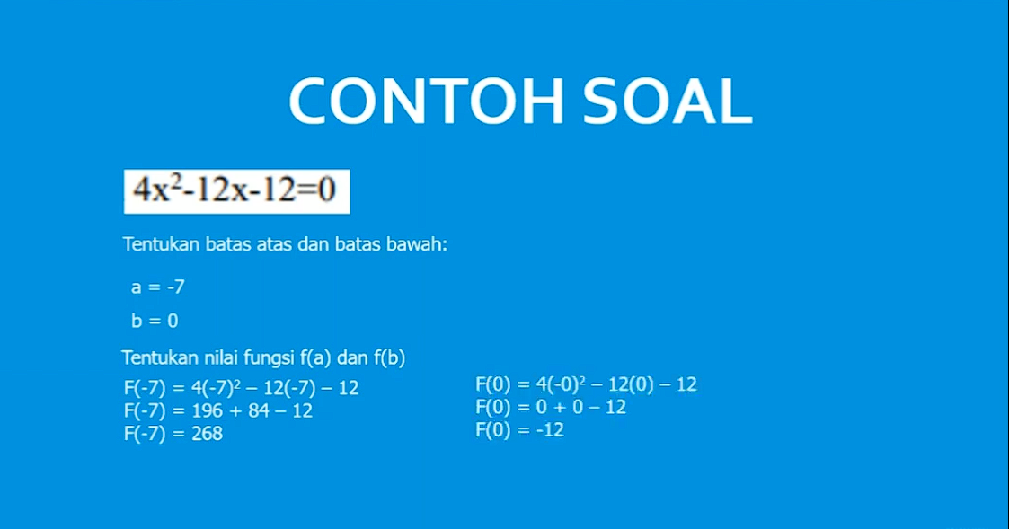

Slide 7
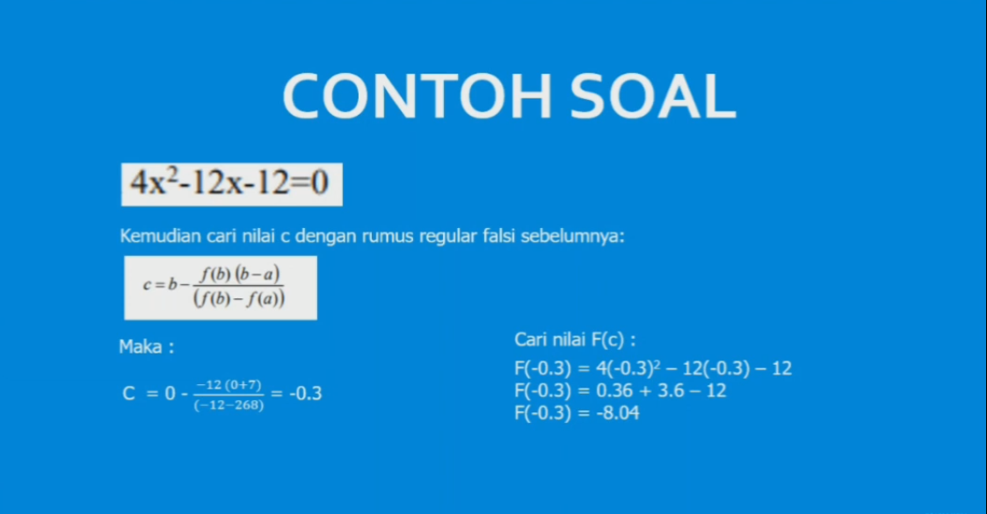

Slide 8
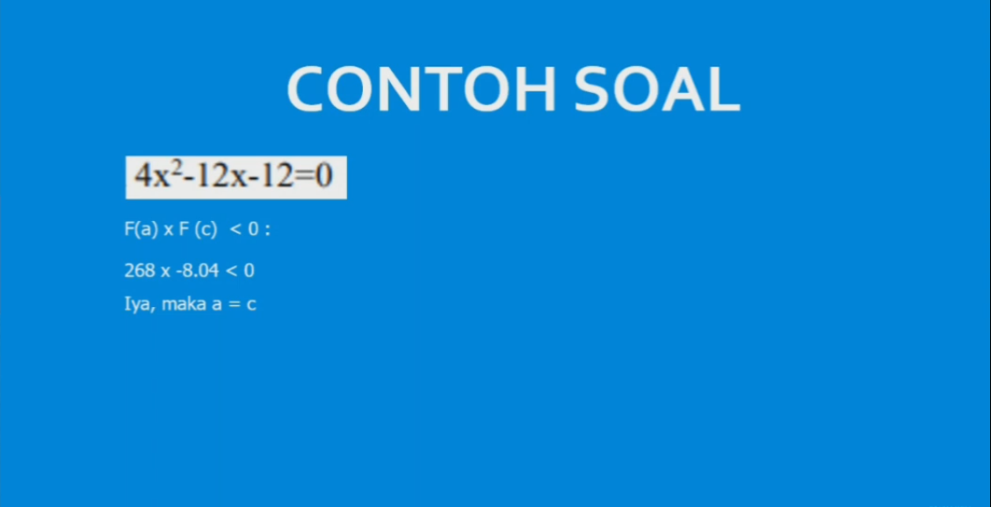

Slide 9
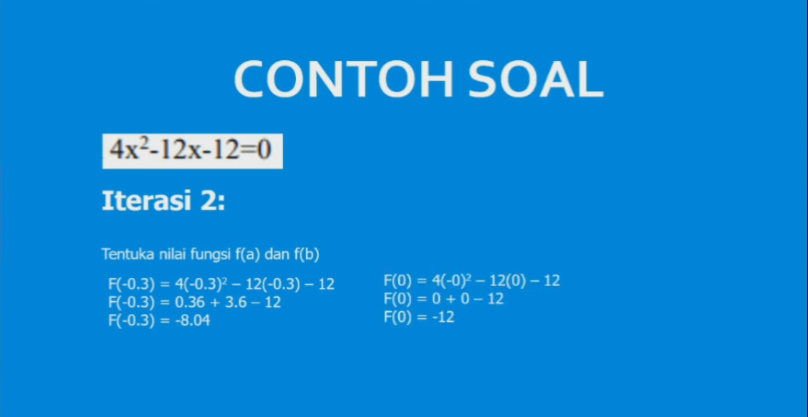

Slide 10
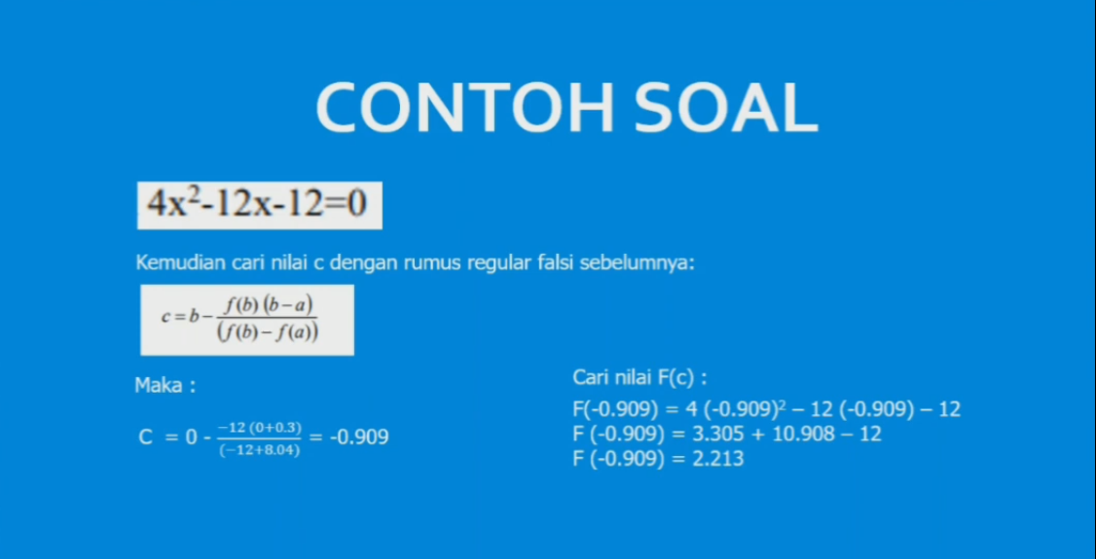

Slide 11
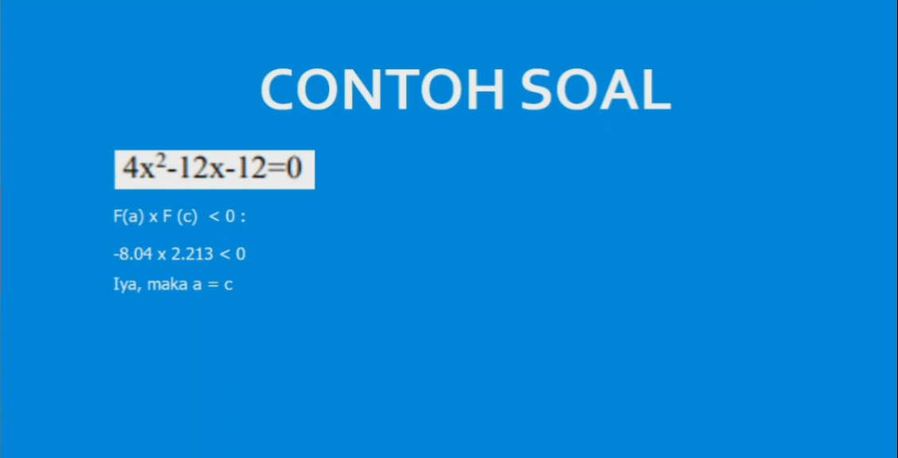

Slide 12
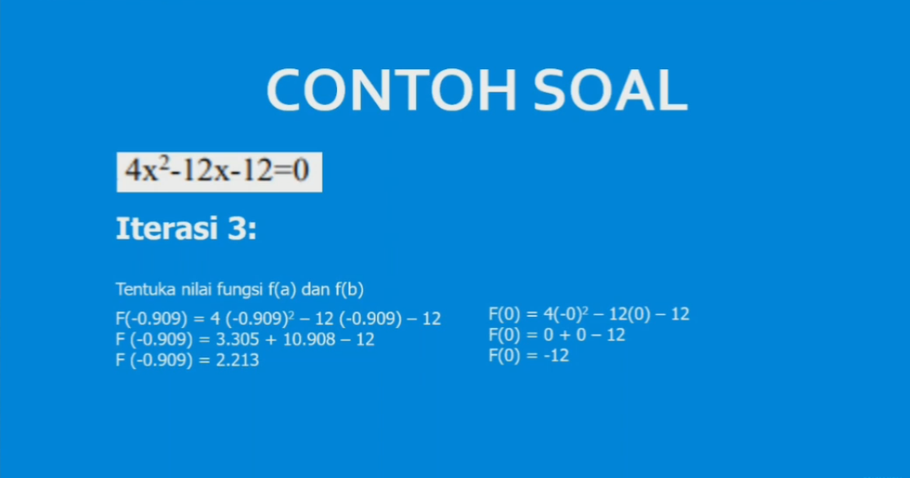

Slide 13
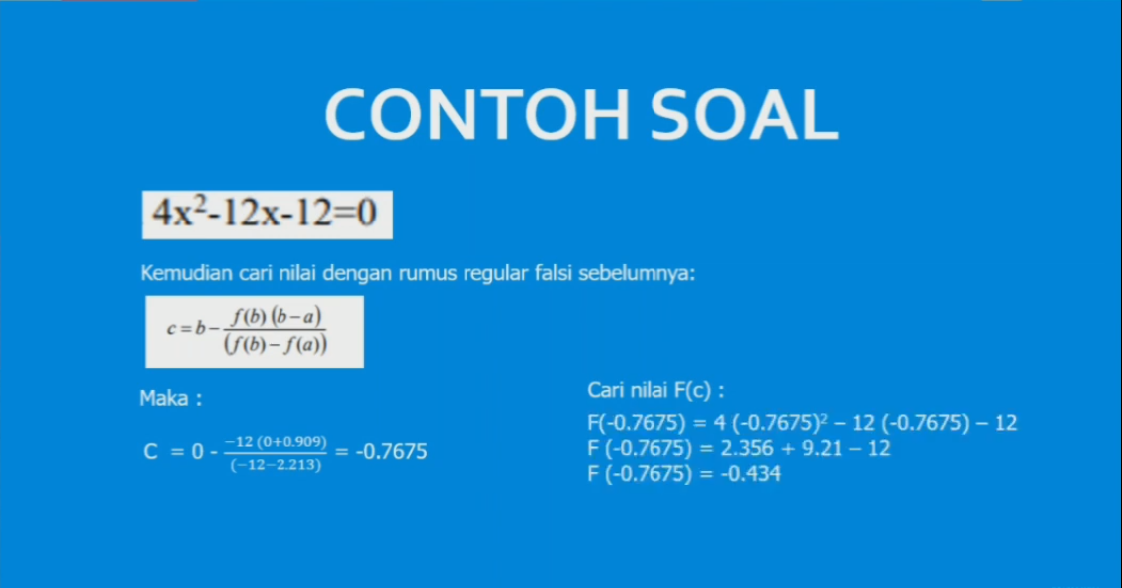

Slide 14
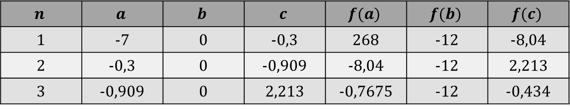
$$n$$ | $$a$$ | $$b$$ | $$c$$ | $$f(a)$$ | $$f(b)$$ | $$f(c)$$
1 | -7 | 0 | -0,3 | 268 | -12 | -8,04
2 | -0,3 | 0 | -0,909 | -8,04 | -12 | 2,213
3 | -0,909 | 0 | 2,213 | -0,7675 | -12 | -0,434
Jadi akar dari persamaan 4x²-12x-12=0 menggunakan Metode Regular Falsi adalah 2,213

Slide 15
Sekian dan Terima kasih

